Slide 1
Индивидуальное логопедическое занятие по постановке звука Р

Slide 4
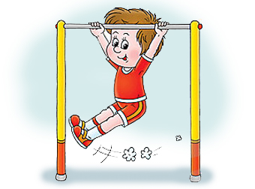
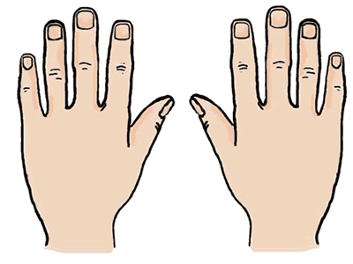
План-схема занятия

Slide 10
Ты умничка!

